Slide 1
Web框架技术
主讲：薛海燕

Slide 2
留言板项目
项目需求：
用户注册、登录、修改密码、退出登录
发表留言
删除本人留言
查看本人留言
以列表的形式查看所有留言，需要分页显示，并对分页效果进行美化
使用验证对留言数据进行格式验证
使用自动时间功能记录用户注册时间和发表留言时间
其他你想到的扩展功能

Slide 3
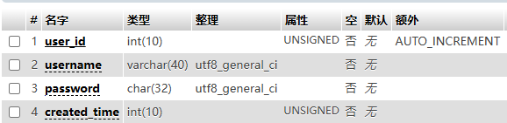

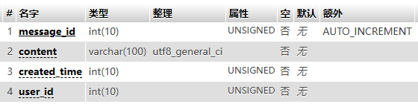

留言板项目
这两张表也可以增加update_time字段
数据库表设计：
用户表：mb_user
留言表：mb_message

Slide 4
留言板项目
模块设计：
本项目只涉及到用户和留言的相关功能，所以做如下规划：
控制器/方法 | 是否需要登录 | 备注
Index/checkLogin |  | 检查session，是否登录
Index/index | 否 | 首页，展示留言列表，分页显示
Index/post | 是 | 渲染发表留言页面
Index/do_post | 是 | 发表留言
Index/delete | 是 | 删除留言
User/login | 否 | 渲染登录页面
User/do_login | 否 | 执行登录操作
User/logout | 否 | 注销
User/register | 否 | 渲染注册页面
User/do_reg | 否 | 执行注册操作

Slide 5
留言板项目
注意：
首页中的留言信息要分页显示，可以利用视图查出两张表的关联数据：
public function index()
{
$list=Db::view('user','user_id,username')
->view('message','message_id,content,created_time',
'user.user_id=message.user_id')
->paginate(2);
$this->assign('list',$list);
return $this->fetch();
}
修改分页样式，使其更美观

Slide 6
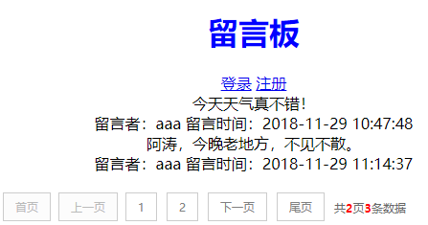
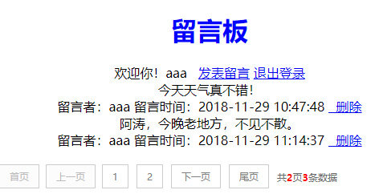
留言板项目
首页：
1. 展示留言列表，注意实现分页显示的功能；
2. 根据是否已登录，分别显示“登录、注册”或者“发表留言、退出登录”超链接
3. 留言列表后，根据是否为当前登录用户发表的留言，决定是否显示“删除”的超链接。

Slide 7
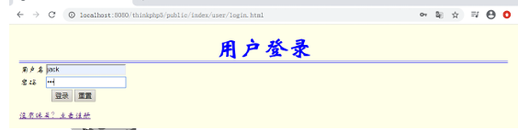
留言板项目
用户：
1. 包含登录、注册、修改密码、退出登录的功能；
2. 结合模型的自动时间戳功能实现用户注册时，create_time字段的自动完成。
3. 结合验证功能，实现相关数据的验证。

Slide 8
留言板项目
留言：
1. 登录后的用户发表留言的功能；
2. 登录后的用户删除自己发表的留言的功能。
3. 结合模型的自动时间戳功能实现发表留言时，create_time字段的自动完成。
4. 结合验证功能，实现相关数据的验证。
5. 登录后的用户查看自己发表的所有留言的功能。

Slide 9
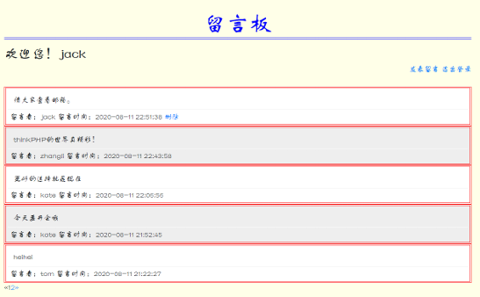
留言板项目
登录后的留言列表，如果是当前用户发表的留言，则需在其后显示出删除留言的超链接，也可以提供修改留言超链接

Slide 10
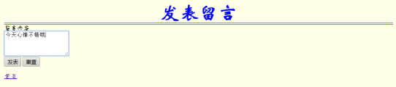
留言板项目
发表留言参考效果

Slide 11
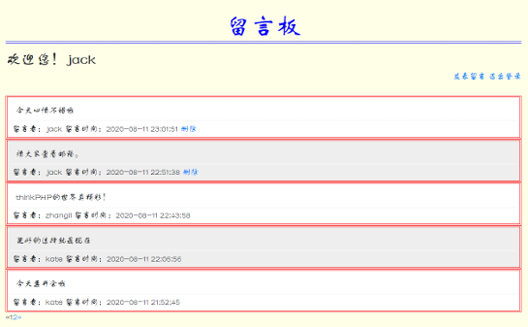
留言板项目
用户登录后的界面参考效果

